Slide 1
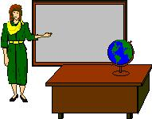
Java语言程序设计
计算机学院基础教学中心
潘肖煜 pxy_68@126.com

Slide 2
Introduction(一)
为何要学习程序设计
计算机能够“听懂”的语言
借助于计算机语言，人要告知机器，你想让他
做什么
如何做/怎么做
通过学习,提高分析问题和解决问题的能力

Slide 3
Introduction 二)
Java是一种计算机语言
特点
面向对象，更适合网络编程
简单,跨平台
学习Java语言基本要素
数据类型，常量，变量
表达式，语句
And more……
运用Java语言编写简单应用程序
理解过程和对象的编程
认识Java的高级特性

Slide 4
Introduction (三)
课程评价
教学网站:http://courses.zju.edu.cn/ （学在浙大）
实验网站:http://10.77.18.250 ，用户名和初始密码均为学号
考试课，100分制，组成：
理论35%
其他：期末实验考试15%+阶段性考试25%(4次，含期中考试)+平时成绩25%
理论：
期末网考，计算机自动阅卷，及格线为百分制成绩 >=45
其他：
期末实验考试：考试系统自动出题并批改，两题（30分钟），做对一题及格
平时成绩：平时上机实验+课堂表现+到课率
理论考或实验考有一项不及格,总评即不及格

Slide 5
Java 概述
1.1 程序设计语言
1.2 面向对象的程序设计语言--Java
1.3 Java的开发和运行环境
1.4 开发和运行Java程序的步骤
1.5 Eclipse

Slide 6



1.1 程序设计语言
程序设计语言经历：
机器语言
汇编语言
高级语言
高级语言：
结构化程序设计
面向对象程序设计

Slide 7
机器语言：
机器语言的源程序由一条条指令（二进制代码）组成。以下是一个机器语言程序段： 00111110 00011010 11111110 00100100 11010011 00101111
01110110
特点：能被计算机直接识别和执行，执行速度快；但通篇是0和1，可读性太差，编程不方便，指令难记，容易出错且不易修改。

Slide 8
汇编语言：
汇编语言采用记忆符号来代替机器语言的二进制编码，如用记忆符ADD代替加法指令，OUT代替输出指令等。前述的机器语言程序段，改用汇编语言可写成：
LD A，26 ;把26送到寄存器A中 ADD A，36 ;加上36 OUT (48)，A ;输出到48号端口 HALT ;暂停
特点：编程较为方便。仍脱离不开具体机器的指令系统，所用的指令符号与机器指令基本上是一一对应的，编程效率不高，因此一般人很难使用。

Slide 9
高级语言：
接近自然语言和数学表达，且不依赖于特定的机器——通用性好。以下是以BASIC语言编写的简单程序例：
LET A＝26+36 PRINT A END
面向过程的高级语言：如BASIC语言、 C语言等
用计算机能理解的逻辑表达问题的具体解决过程
分解问题——步骤
设计每一步骤的实现
依次执行这些步骤
程序的重用性差

Slide 10
高级语言：
面向对象的高级语言：如Visual Basic、 C++、 Java
对象：客观世界中的一个事物，如一个名叫张三的人
每个对象都有自己的属性和行为
在程序设计中，事物的属性可以用变量描述，行为用方法描述。
类是同一类对象的概括和总结，对象是类的一个实体，在程序设计中，总是先定义类，再创建属于类的对象
从对象出发解决问题。一个问题是由若干个对象的行为相互配合解决的
分解问题为“对象”，即由哪几类对象来完成
设计每类对象的“属性”和“行为”
建立对象之间的联系，如一个对象的行为中可以触发另一个对象的行为
更接近人的思维
程序的重用性好

Slide 11
Example: 五子棋
如果规则改变呢？？
面向过程:
具体解决问题的步骤
开始游戏
黑子先走
绘制画面
判断输赢
轮到白子，
绘制画面
判断输赢
返回步骤2-7
而面向对象：
以功能来划分问题
玩家对象：负责接受用户输入，并告知棋盘对象棋子布局的变化
棋盘对象：接收到了棋子的变化就要负责在屏幕上面显示出这种变化
裁判对象：利用规则来对棋局进行判定

Slide 12
翻译计算机语言程序
计算机只能处理二进制数据，所以只能执行机器语言程序，那么……
高级语言程序被计算机执行前，要有一个“翻译”过程——将高级语言编写的程序(源程序)翻译成机器语言程序（目标程序）。
语言翻译程序也是一种软件，人们称之为“程序的程序”
翻译方法一般采用两种
一是编译方式——采用的翻译程序叫做编译程序，将高级语言编写的源程序编译机器语言程序（即扩展名为.exe的可执行文件）
二是解释方式——采用的翻译程序叫做解释程序，在高级语言环境中通过解释程序逐条解释逐条运行。

Slide 13
1.2 面向对象的程序设计语言-Java
Java的发展历史
1990年，Sun公司为了发展消费类产品（面包机、PDA等），用C++编写嵌入式软件，使产品更具备人工智能。
C++常使系统失效，开发一种新语言Oak，语法和C++类似，更为简单，可移植，平台独立。
1994年，研发小组发觉Oak 很适合Internet上的程序开发，完善后重新命名为Java.

Slide 14
Java的特点
简单性
Java从C++语言演变而来，保留了C++的许多优点，去除了C++ 易发生错误的功能。如去掉了头文件、指针变量、结构、运算符重载、多重继承等复杂特性。这样就减少了编程的复杂性
面向对象
面向对象技术是现代软件工业的一次革新，提高了软件的模块化程度和重复使用率，缩短开发时间，降低开发成本
安全性
Java 是网络程序设计语言，提供了许多安全机制来保证其使用上的安全性。

Slide 15
Java的特点
平台独立
指程序的运行不受操作系统平台的限制。
执行效率
Java的字节码需要经过Java虚拟机解释成机器码才能执行,原本速度较慢.随着JVM技术的进步,其执行速度直逼C和C++。
Java源程序.java
编译器
JVM
字节码文件.class
解释器
解释器
解释器
Windows
操作环境
Unix
操作环境
Mac
操作环境

Slide 16
1.3 Java的开发和运行环境
JDK是Sun公司推出的Java开发工具包，包括Java类库、 Java编译器、 Java解释器、 Java运行环境和Java命令行工具。JDK主要有3种版本
J2SE：Java标准版或Java标准平台。可以开发Java桌面应用程序和低端服务器应用程序，也可开发Java Applet程序
J2EE：Java企业版或Java企业平台,它包含J2SE平台，并增加了附加类库，支持目录管理，交易管理等功能。
J2ME：Java微型版或Java小型平台,用于嵌入式的消费产品中，如移动电话，掌上电脑等

Slide 17
JDK的安装和设置
可以从http://java.sun.com网站上免费下载，然后安装
安装完成后，对Path这个环境变量进行设置。然后就可以用命令行方式（MS-DOS环境）编译和运行Java程序了。
javac.exe（编译器）；java.exe（解释器）
Java集成开发环境（IDE）有：
JDK只提供了java程序的命令行编译和运行方式，并没有提供程序的编辑环境（可以采用记事本），更没有提供可视化的集成开发环境（IDE），故使用不方便。目前比较流行的java集成开发环境（IDE）有JBuilder 、Visual Age for Jave、Visual J++、Eclipse、JCreator等。

Slide 18
1.4 开发和运行Java程序的步骤
Java程序分为Java应用程序（Java Application）和Java小应用程序（Java Applet）两种。
Java Application 必须通过Java解释器（java.exe)来解释执行其字节码文件。而 Java Applet必须通过支持Java标准的浏览器来解释执行（ Java Applet可以直接嵌入到页面中，大大提高Web页面的交互能力和动态执行能力。）
源文件：文件名.java
Java编译器：javac
编译生存
字节码文件
Java Application
Java Applet
由Java解释器执行
由浏览器执行

Slide 19
Java Application的程序结构
[修饰符] Class 用户自定义的类名 //定义类，修饰符可以是public或缺省
{
public static void main(String args[ ])
{
方法体
}
}
注意：花括弧必须配对出现
一个Java源文件是由若干个类组成，最简单的只有一个类
源文件的命名规则：如果源文件中有多个类，那么只有一个类是public类，源文件的名称必须与这个类的名字完全相同
一个Java应用程序必须有一个类含有main方法，称为应用程序的主类，且main方法必须被说明为public static void 。程序从main方法开始执行

Slide 20
Java Application Example
public class Hello
{
public static void main(String args[ ])
{
System.out.println("Hello Java!");
}
}
Java语言是区分大小写的
一个程序必须有至少一个输出！Java中使用print方法——输出信息
System是Java类库中的一个类，out是System类中的一个对象，println(或print)是out对象的一个方法
System.out.println(); //其中的“.”表示“属于”
print方法输出之后不换行；println方法输出之后自动换行

Slide 21
编辑和运行Java程序
利用编辑器(记事本)编写Java源程序，保存为Hello.java
选中“我的电脑”，按右键，选择“属性”，弹出对话框中，选择“高级” “环境变量”，设置Path环境变量。
Path:设置javac.exe及java.exe所在路径
“开始” “运行”，输入“cmd”命令，进入命令行窗口
进入Java源程序所在文件夹
运行编译器（javac）得到字节码文件（Hello.class）： javac Hello.java
在虚拟机下(java)运行: java Hello

Slide 22
Eclipse
Eclipse——目前最好的Java开发
Http://www.eclipse.org下载Eclipse最新版本
下载语言包(Language Park),含中文版
操作步骤：
打开Eclipse
文件——新建——项目(Project)
新建项目对话框——Java项目
输入“项目名”：Hello，点击“完成”
在左侧的“导航器”上， 在“Hello”点击右键——“新建”——“类”，在弹出的Java类对话框中，“名称”输入：Hello
想要创建哪些方法存根：选择public static void main(String[] args)，进入编程窗口

Slide 23
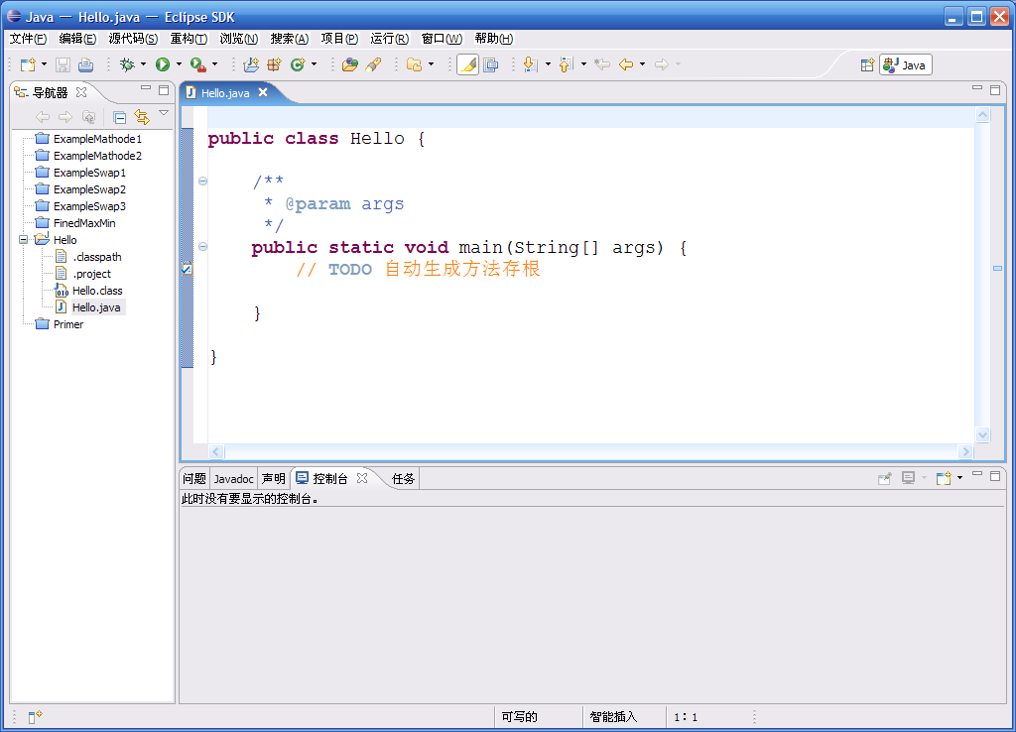
一个Java程序必须以public class开头
关于命令行参数的注释
一个程序中必须有一个main方法
程序代码写在这里
大括号必须成对出现
这个窗口显示程序执行结果

Slide 24
